Slide 1
CPPG 개인정보 관리사
작성자 : Eric Yoon

Slide 2
CPPG 한번에 합격 하자
CPPG 수험 자료가 턱없이 부족하고 관련 정보를 얻기 힘들어 시중에 접할수 있는 교재와 KISA한국인터넷진흥원 과 기타 관련 법령, 을참고 하여 요약할수 있는 자료를 준비 하겠다고 마음을 먹어 준비 하게 되었습니다.
본자료는 CPPG 시험을 준비하는 수험자의 입장에서 같이 시험을 준비하는 스터디 원들과 CPPG 시험을 준비하시는 다른 수험생의 분들을 위해 제작 하였습니다.
비영리 목적 이며, 공개 자료 입니다.
따라서 배포 는 가능 하지만 수정은 불가 합니다
잘못된 부분은 피드백을 주시면 즉시 수정 하도록 하겠습니다.
참고 서적: 위즈플래닛사저자 –박억남,이현경-개인정보보호 바이블
위즈플래닛사저자-김진홍-개인정보관리사
성안당-홍미연-개인정보관리사
길벗-박억남,이승훈- 개인정보관리사
그외 참고 자료- 개인정보보호법령…….지침, 정보보호법령…지침,고시,등..
문제가 있을 경우 즉시 삭제 처리 하겠습니다.

Slide 3
공부 시작 전에 준비사항 !
이시험은 수많은 자료를 접하고 정독 해야 한다.
이 요약집을 보기전 가장먼저
여러 자료중에 꼮 개인정보보호법 을 필수로 보길 권한다.
당연 몸이 뒤틀리고 읽고 난후 뒤돌아서면 무슨내용인지 분명 기억이 나지 않을 것이다.
그럼에도 불구 하고 꼭 한번 정독 이상 하길 바란다.
본인은 모르겠지만, 머리는 분명 기억하고 있기 때문이다!
분명히 어색한 단어들이 조금 친근한 단어로 보일 것이다.
그럼 개인 정보보호법 을 단 한번이라도 읽었다는 전제하에 정리를 하겠다. Gogogo!!

Slide 4
개인 정보 보호법
앞서 말햇듯이 개인정보보호법을 꼭 보길 바란다.
특히 3단 비교 !!
법령,시행령,시행규칙… 이런 부분을 따로따로 본다면 정말 이해하는데 많은 시간을 소비 할것이다.
3단비교해서 같이 보자

Slide 5
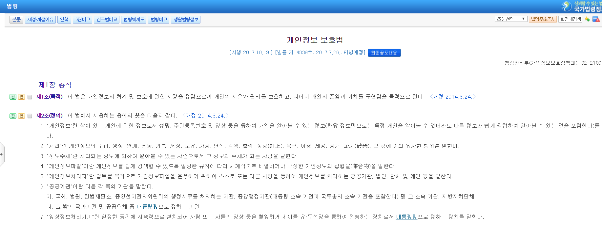
개인정보보호법 3단비교 1
개인정보보호 법령을 검색 할수 있는 사이트 링크를 첨부 하겟다
https://www.privacy.go.kr
개인정보보호법령을 검색 하였다.
다음과 같이 개인정보보호법 을 검색하여 볼수 있다.

Slide 6

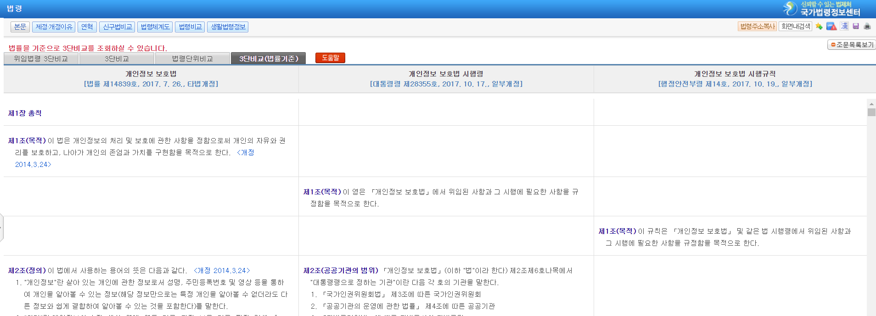
개인정보보호법 3단비교 2
화면 좌측의 상단에
3단비교 란 을 클릭
다음 저렇게 법령과 시행령 시행규칙등 3단으로 구분되어 표시 되는걸 확인 할 수가 있다.
되도록이면 3단으로 보길 권장한다.

Slide 7
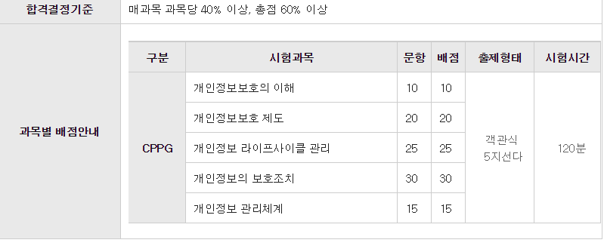
CPPG 작전 이 필요하다
Cppg 공식 시험 주관사인 cpo포럼
https://cpptest.or.kr/html/
시험 시간은 100문제 총 120분..
시험 범위와 시험 과목을 체크 하자.
문제를 읽고 생각할겨를 없이 바로 답을 찾아야 한다..
답이 안보인다면 그냥 찍어야 한다
지극히 필자의 생각 이다.
각자 본인의 생각대로 취하도록 하길 바란다.

Slide 8
CPPG 시험 준비 전 작전을 계획하자!
Cppg 시험은 단기간에 벼락치기로 준비할수가 없다.
그렇다고 너무 장기간으로 준비하기에는 비효율적일 것이다.
총 5과목 평균 60 점만 넘기면 된다.
이부분은 지극히 필자의 개인적인 주관이기에 넘겨도 좋다.
필자의 전략은 이렇다.
1과목 10문제 무조건 만점 아니면 1문제 틀려야 한다. 평균 정수를 올릴수 있는 중요한 과목
2,3 과목 무난히 평균 점수 이상을 준비해야 한다.
4과목…평균 60점만 넘기도록 노력하자
5과목…..문제수 15문제….온통…암기사항뿐….과락….40점만 겨우 넘기길 바란다.

